Slide 1
Universidad de las Fuerzas Armadas - ESPE
DEPARTAMENTO DE CIENCIAS HUMANAS Y SOCIALES
Carrera de Licenciatura en Ciencias de la Educación mención Educación Infantil
RECURSOS EDUCATIVOS DIGITALES PARA EL DESARROLLO DEL PENSAMIENTO LÓGICO MATEMÁTICO EN NIÑOS DE 4-5 AÑOS EN LA ESCUELA FISCAL “MANUELA ESPEJO ”, DURANTE EL CONFINAMIENTO POR EL COVID-19.
Autoras:
AMANTA AGUILAR MÓNICA ALEXANDRA
GUALLICHICO COLLAGUAZO GEOVANNA KARINA
Directora: Msc. Isabel del Hierro
Sangolquí, 2021

Slide 2
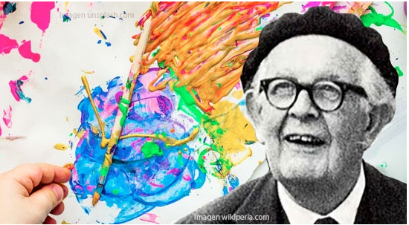
Las matemáticas están en constante construcción, y esto podemos verlo en el día a día de un niño
Jean Piaget

Slide 3
CONTENIDO
CAPÍTULO I:
Problema de Investigación
CAPÍTULO II:
Marco Teórico
CAPÍTULO III:
Metodología
Análisis e Interpretación de resultados
CAPÍTULO IV:
Conclusiones y Recomendaciones
CAPÍTULO V:
Propuesta

Slide 4
CAPITULO I: Problema de Investigación
PLANTEAMIENTO DEL PROBLEMA
Sistema educativo
Docentes
Recursos Educativos Digitales(RED)
Implementación nuevos métodos de enseñanza
Cierre de establecimientos educativos
Cambio de modalidad de enseñanza (física-virtual)
Afecta con mayor impacto al nivel pre-escolar
Adaptarse
Conocer
No se alcanzan los objetivos de aprendizaje en los niños de 4-5 años.
Desarrollo del pensamiento lógico matemático
Reinventarse

Slide 5
CAPITULO I: Problema de Investigación
JUSTIFICACIÓN
El mundo está atravesando la emergencia sanitaria a causa de la COVID-19, la misma que ha provocado un confinamiento total.
Beneficiando a los docentes, padres de familia y niños, a través de recursos educativos digitales.
Conocer el nivel de desarrollo de las habilidades de comparación, clasificación, correspondencia y seriación en los niños de 4-5 años, debido a que estas habilidades son necesarias para la solución de problemas en niveles superiores.
La educación a cambiado su modalidad de enseñanza, generando cambios en su metodología .
Es necesario enriquecer el ambiente de aprendizaje a través del uso de recursos educativos digitales
Conocer la competencia digital de las docentes en educación infantil

Slide 6
CAPITULO I: Problema de Investigación
OBJETIVOS
Analizar los recursos educativos digitales en el aula del pre-escolar y la adquisición de las habilidades básicas del pensamiento lógico matemático (clasificación, comparación, seriación, correspondencia) en niños de 4-5 años de la Escuela Fiscal “Manuela Espejo”.
Fundamentar teóricamente el desarrollo de las habilidades básicas del pensamiento lógico matemático.
Evaluar el nivel de desarrollo de las habilidades básicas del pensamiento lógico matemático (clasificación, comparación, seriación, correspondencia) en niños de 4-5 años de la Escuela Fiscal “Manuela Espejo”.
Identificar el nivel de conocimiento que tiene las docentes acerca de recursos educativos digitales que ayudan a desarrollar las habilidades del pensamiento lógico matemático.
Determinar los recursos educativos digitales que utilizan las docentes del Inicial II para desarrollar las habilidades del pensamiento lógico matemático (clasificación, comparación, seriación, correspondencia) en niños de 4-5 años.
Diseñar un aula virtual que contenga recursos educativos digitales que ayuden a desarrollar las habilidades del pensamiento lógico matemático en niños de 4-5 años de la Escuela Fiscal “Manuela Espejo”.

Slide 7
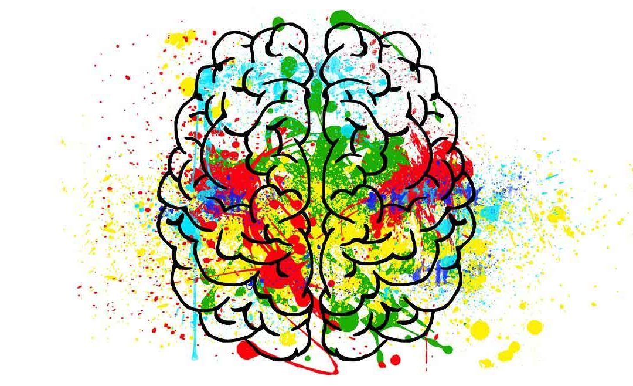
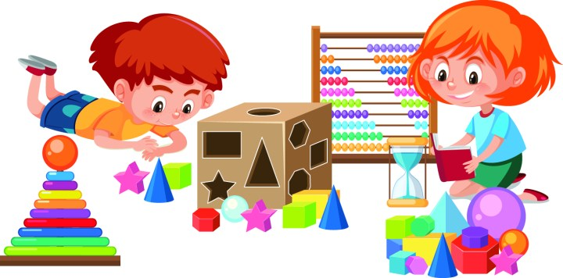
CAPÍTULO II: MARCO TEÓRICO
UNIDAD I
PENSAMIENTO LÓGICO MATEMÁTICO
El pensamiento
El pensamiento lógico matemático (PLM)
Es la capacidad que tienen las personas para formas ideas, crear representaciones de la situación en su mente.
Se refiere a una serie de procesos que permiten al niño la construcción de estructuras internas y desarrollo de algunas nociones que son el resultado de la interacción con el medio (objetos-sujetos)” (Sáinz & Argos, 2005, como se citó en Llivi & Terán, 2019).
Jean Paiget
Etapa preoperacional
(2 -7 años )

Slide 8
CAPÍTULO II: MARCO TEÓRICO
Reyes (2017) la clasificación “se define como juntar por semejanzas y separar por diferencias con base en un criterio.
Agrupaciones
Clasificación figural
Clasificación no figural
Clasificación
Permite realizar un proceso básico de formar relaciones entre pares de las características de los objetos.
Comparación
Habilidades del pensamiento lógico matemático
2- 5 años
5- 6 años
6-8 años
Es la capacidad que tiene los niños para ordenar objetos según un determinado criterio común a todos.
Seriación
-Correspondencia univoca
-Correspondencia biunívoca
-Correspondencia objeto –objeto
Correspondencia objeto –objeto de encaje
Correspondencia objeto –signo
Correspondencia signo- signo
Correspondencia
Es la capacidad que tiene los niños para ordenar objetos según un determinado criterio común a todos.

Slide 9
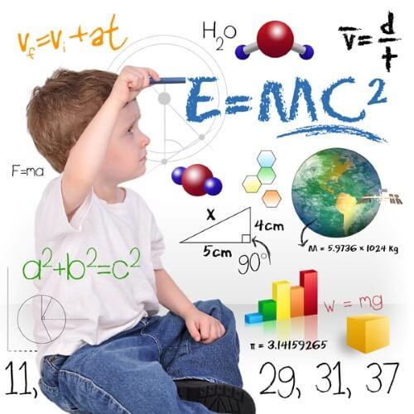
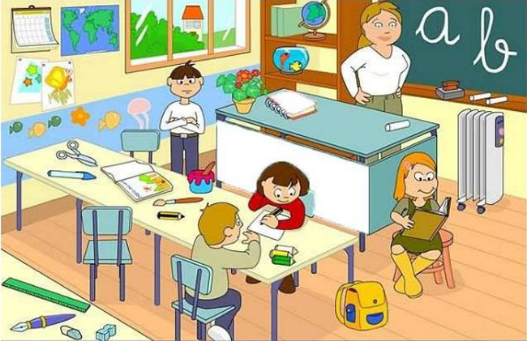
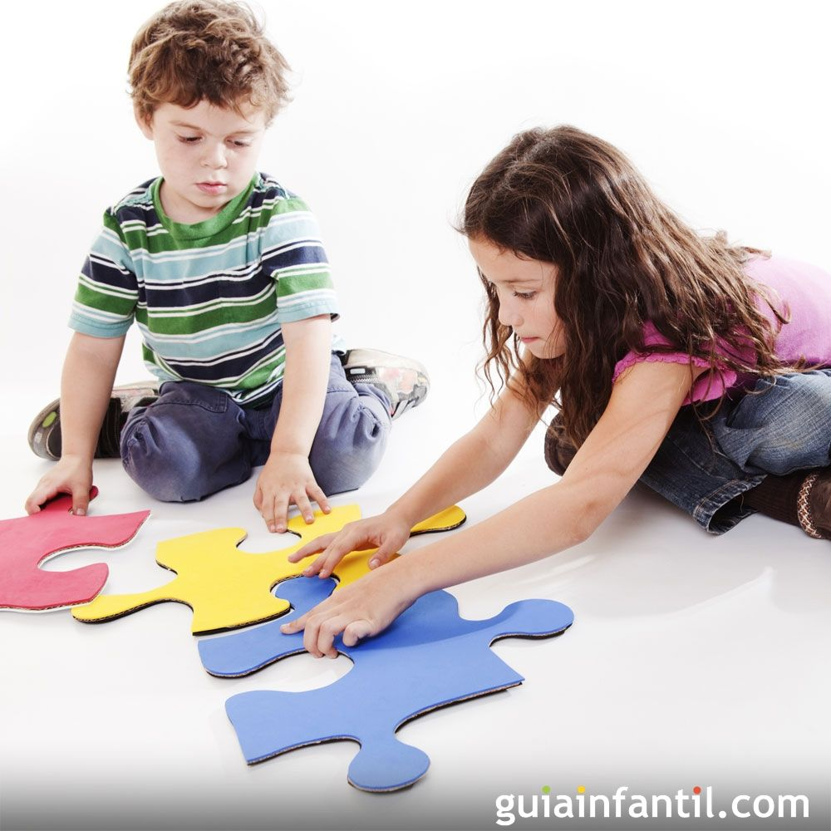
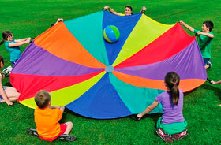
CAPÍTULO II: MARCO TEÓRICO
Importancia del pensamiento lógico matemático
Escuela es el espacio idóneo para potenciar.
Fomenta la capacidad de razonar.
Solución de los problemas.
Realizar actividades que ayuden a desarrollar las habilidades de clasificación, comparación, seriación, correspondencia.
¿Cómo desarrollar el pensamiento lógico matemático?
Utilizar diferentes juegos.

Slide 10
UNIDAD II
RECURSOS EDUCATIVOS DIGITALES
TIC (Tecnologías de la Información y la Comunicación
TAC (Tecnologías del Aprendizaje y el Conocimiento
Conjunto de herramientas electrónicas utilizadas para la recolección, almacenamiento, tratamiento y difusión de información
Orienta a las TIC hacia un fin formativo
T. Información
T. para la colaboración
T. para el aprendizaje
Enriquecen las experiencias de aprendizaje
Clasificación
(Cortés , 2013)
Implicaciones de la integración de las TIC en la educación
Las nuevas tecnologías son un recurso didáctico y medio de trasferencia de conocimiento (Contreras et al., 2010)
MÉTODO TPACK
Conocimiento tecnológico, pedagógico y disciplinar (Lizcan, 2010)

Slide 11
UNIDAD II
RECURSOS EDUCATIVOS DIGITALES
Definición
Importancia
Características
Clasificación
Implementación en el aula
García (2010), “Un recurso educativo digital (RED) es un material digital cuyo diseño tiene una intencionalidad pedagógica”.
El valor educativo de los RED radica en la ayuda que le proporciona al docente, especialmente en el ámbito metodológico.
Multimedia
Interactividad
Accesibilidad
Flexibilidad
Modularidad
Adaptabilidad
Interoperabilidad
Portabilidad
Plataformas web
Sitios web
Juegos digitales
Aplicaciones
Implementar los RED va encaminada a generar ambientes de aprendizajes innovadores con una alta calidad educativa
Ortiz (2017)
Mendieta (2015)
Posada (2015, como se citó en Salinas, 2016)
(Convenio Andrés Bello,2019
Tikichuela
Profuturo
Maba

Slide 12
UNIDAD III
DESARROLLO DEL PENSAMIENTO LÓGICO MATEMÁTICO A TRAVÉS DE RECURSOS EDUCATIVOS DIGITALES
RED ayudan al desarrollo del PLM
Beneficios del uso del RED
Orientaciones para el PLM
Evaluación del PLM
ABCya
Motivar al estudiante a la lectura.
Juego-trabajo.
Proceso cualitativo.
Coda Quest
Aproximar al alumno a la comprensión de procesos.
Ambientes o rincones de aprendizaje.
Evaluar en educación infantil.
DoodleMaths
E-Learning For kids
Facilitar el aprendizaje en forma autónoma.
Educaplay
Momentos de aprendizaje.
eMat

Slide 13
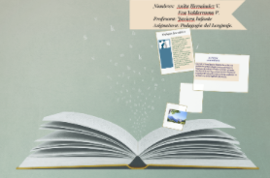
CAPÍTULO III: METODOLOGÍA
MODALIDAD DE INVESTIGACIÓN
Modalidad
Enfoque
Tipo
Dimensión
Documental
De campo
Mixto
Descriptivo
Transversal

Slide 14
CAPÍTULO III: METODOLOGÍA
POBLACIÓN Y MUESTRA
Escuela Fiscal
“Manuela Espejo”
Inicial II
“A” y “B”
(4-5 años)
30 Infantes
2 Docentes
No probabilístico/Conveniencia

Slide 15
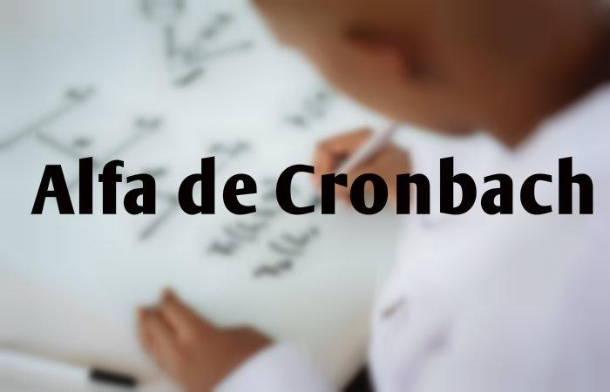
CAPÍTULO III: METODOLOGÍA
TÉCNICAS/INSTRUMENTOS
Observación directa
Lista de cotejo (niños)
Guía de observación (docentes)
Coeficiente de confiabilidad de Cronbach
(0.75)
Encuesta
Cuestionario (docentes)

Slide 16
CAPÍTULO III: ANÁLISIS E INTERPRETACIÓN
Resultados de la lista de cotejo dirigida a los niños
En las habilidades de seriación, clasificación y correspondencia la mayor parte de la población de niños observados alcanzan un desarrollo bueno y solo en la habilidad de comparación lograron un nivel excelente.

Slide 17
CAPÍTULO III: ANÁLISIS E INTERPRETACIÓN
Resultados de la encuesta dirigida a los docentes
Sección 1: Conocimiento sobre recursos educativos digitales
Indicador |  | Frecuencia | Porcentaje
a) | Información en formato digital que se caracteriza por estar codificada para ser almacenada en un computador. | 0 | 0%
b) | Material didáctico digital de aprendizaje o investigación que se encuentran en el dominio público. | 0 | 0%
c) | Conjunto de objetos digitales que ofrecen programaciones, experiencias prácticas y propuestas para la intervención educativa. | 0 | 0%
d) | Recurso digital que tiene una intención pedagógica, apuntan al logro de un objetivo y su diseño corresponde a características didácticas, apropiadas para el proceso de enseñanza aprendizaje. | 2 | 100%
 | Total | 2 | 100%
Indicador | Frecuencia | Porcentaje
Nunca | 2 | 100%
Rara vez | 0 | 0%
Ocasionalmente | 0 | 0%
Frecuentemente | 0 | 0%
Muy frecuentemente | 0 | 0%
Total | 2 | 100%

Slide 18
CAPÍTULO III: ANÁLISIS E INTERPRETACIÓN
Resultados de la encuesta dirigida a los docentes
Sección 2: Uso de recursos educativos digitales por parte de los docentes
Indicador | Frecuencia | Porcentaje
Nunca | 0 | 0%
Rara vez | 0 | 0%
Ocasionalmente | 1 | 50%
Frecuentemente | 0 | 0%
Muy frecuentemente | 1 | 50%
Total | 2 | 100%
Indicador | Frecuencia | Porcentaje
Inicio | 1 | 50%
Desarrollo | 0 | 0%
Cierre | 1 | 50%
Total | 2 | 100%

Slide 19
CAPÍTULO III: ANÁLISIS E INTERPRETACIÓN
Resultados de la encuesta dirigida a los docentes
Sección 3: Empleo de recursos digitales que ayudan a desarrollar el pensamiento lógico matemático
Indicador | Frecuencia | Porcentaje
Muy importante | 2 | 100%
Importante | 0 | 0%
Moderadamente importante | 0 | 0%
De poca importancia | 0 | 0%
Sin importancia | 0 | 0%
Total | 2 | 100%
Indicador | Frecuencia | Porcentaje
0-1 | 0 | 0%
1-3 | 2 | 100%
3-5 | 0 | 0%
5-10 | 0 | 0%
>10 | 0 | 0%
Total | 2 | 100%

Slide 20
CAPÍTULO III: ANÁLISIS E INTERPRETACIÓN
Resultados de la guía de observación dirigida a los docentes
La mitad de las docentes ocupan sitios web en el inicio de la clase.
La mitad de las docentes utilizan un solo tipo de juegos digitales para el refuerzo académico.
La mitad de las docentes sitio web para la evaluación de los aprendizajes.

Slide 21
CAPÍTULO IV: Conclusiones
Los autores que apoyaron al desarrollo del tema “Recursos Educativos Digitales como ayuda al Desarrollo del Pensamiento Lógico Matemático en niños de 4-5 años de la Escuela Fiscal “Manuela Espejo” fueron pertinentes, siendo los más destacados Molina, Escobar, Chamorro, Vélez y Gualoto.
Docentes conocen de manera conceptual los recursos educativos digitales, ya que identifican definición y tipología adecuadamente.
Las docentes utilizan recursos educativos digitales frecuentemente a pesar de que estos no sean variados.
Las docentes no cuentan con una variedad de recursos educativos digitales que ayuden al desarrollo del pensamiento lógico matemático en niños de 4-5 años.
En las habilidades de seriación, clasificación y correspondencia la mayor parte de la población de niños observados alcanzan un desarrollo medio y solo en la habilidad de comparación lograron un nivel alto.

Slide 22
Recomendaciones
Estudiar la fundamentación teórica junto a los conceptos actuales de los recursos educativos digitales.
Las docentes planteen actividades tecnológicas en sus planificaciones para aumentar la motivación en los niños.
Las docentes deben actualizarse constantemente con respecto al uso pedagógico de los recursos digitales.
Las docentes de la Escuela Fiscal “Manuela Espejo” deben utilizar una variedad de recursos educativos digitales durante la clase virtuales.
Se recomienda utilizar el aula virtual (Edutics), la misma que cuenta con recursos educativos digitales que apoyarán a las docentes.

Slide 23
Capítulo V
Propuesta

Slide 24
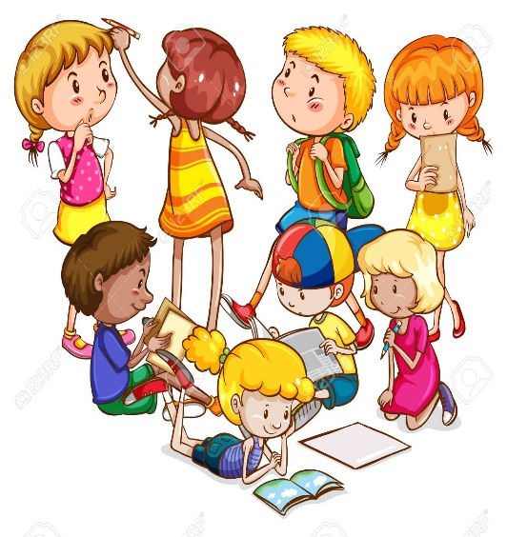
OBJETIVOS
Brindar a las docentes un aula virtual que contenga recursos educativos digitales para trabajar el pensamiento lógico matemático específicamente las habilidades de clasificación, correspondencia, comparación y seriación en niños de 4 a 5 años de la Escuela Fiscal “Manuela Espejo”, a través del diseño e implementación de un ambiente virtual de aprendizaje, con la finalidad de mejorar el proceso de enseñanza aprendizaje durante las clases virtuales.
Proponer actividades activas, divertidas e innovadoras para desarrollar el pensamiento lógico matemático por medio de los recursos educativos digitales, para potenciar el aprendizaje de los infantes de 4 a 5 años de la Escuela Fiscal Manuela Espejo.
Integrar el proceso pedagógico con los diversos recursos educativos digitales, a través de elaborar micro-planificaciones que contengan actividades digitales enfocadas trabajar las habilidades de clasificación, correspondencia, comparación y seriación en los niños de 4 a 5 años de la Escuela Fiscal Manuela Espejo.
Facilitar la creación de recursos educativos digitales por parte de las docentes, a través proporcionar videos tutoriales de cómo elaborar cada uno de ellos.

Slide 25
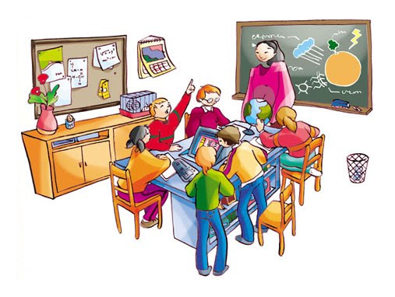
Fundamentación teórica
Recursos educativos digitales
Valor educativo
RED
Ámbito metodológico
Motivan al alumno
Formatos animados
¿Cómo aprende el estudiante?
Reflexión pedagógica
Uso pedagógico
Diseño de RED

Slide 26
Aula virtual (Moodle)
Entornos virtuales de aprendizaje
Divulgación de contenidos formativos
Participantes del proceso
Favoreciendo la comunicación
Desarrollo de las habilidades.

Slide 29
https://edutics2021.milaulas.com/course/view.php?id=2&section=1

Slide 30
MUCHAS GRACIAS

